Slide 1

Опыт проведения приемной кампании 2021 года
Родионова Юлия Исуповна
методист Санкт-Петербургского бюджетного профессионального образовательного учреждения «Колледж метрополитена и железнодорожного транспорта»

Slide 2

Приемная кампания 2021
Подача заявления в ОУ
Лично, в приемной комиссии
Сайт + 1С:Колледж:
Личный кабинет абитуриента
Модерация
Анкет абитуриентов:
Опыт проведения приемной кампании 2021 года
Регистрация Анкеты абитуриента
Формирование промежуточного рейтинга абитуриентов в ИС 1С:Колледж
Формирование итогового рейтинга абитуриентов в ИС 1С:Колледж
Формирование приказа о зачислении в ИС 1С:Колледж
Выгрузка сведений приемной кампании из ИС 1С:Колледж в систему ФИС ГИА

Slide 3
Контрольные цифры приема
Опыт проведения приемной кампании 2021 года

Slide 4
Поданные и принятые заявления
Опыт проведения приемной кампании 2021 года

Slide 5
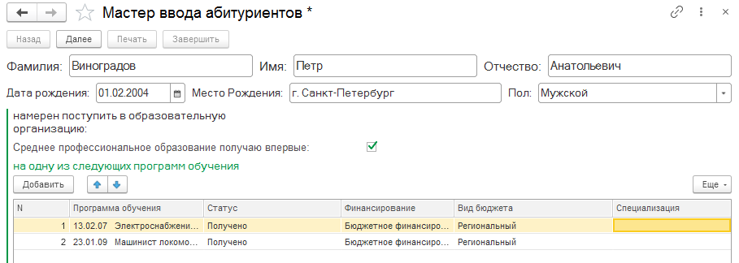
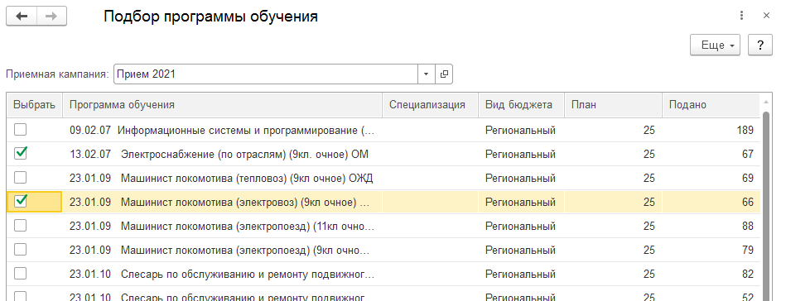
Заполнение Анкеты абитуриента
Опыт проведения приемной кампании 2021 года

Slide 6
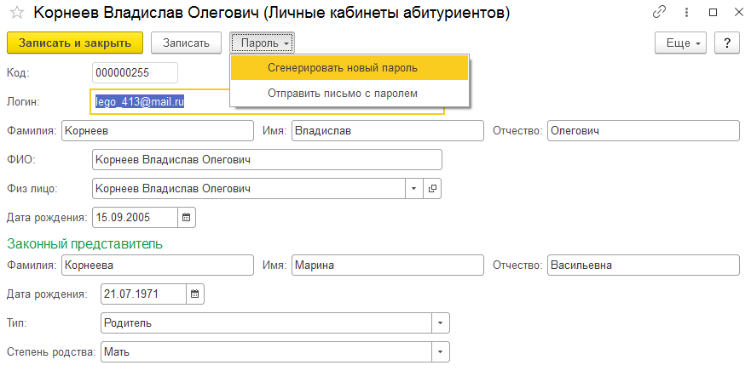
Личный кабинет абитуриента
Опыт проведения приемной кампании 2021 года

Slide 7
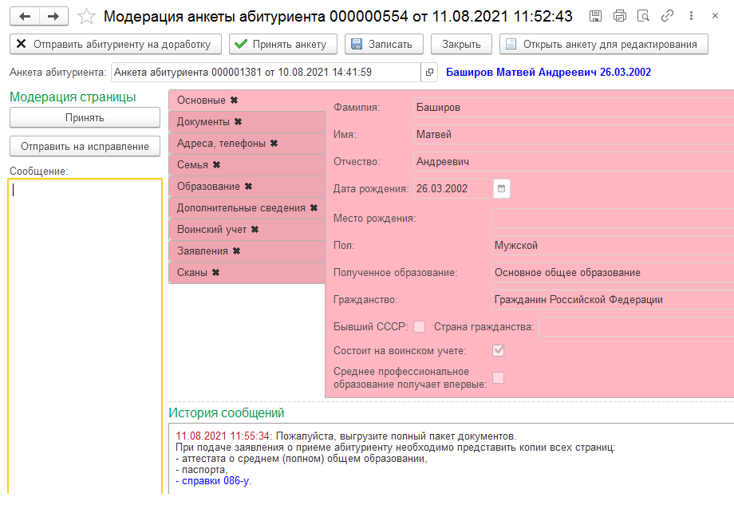
Модерация анкеты абитуриента
Опыт проведения приемной кампании 2021 года

Slide 8
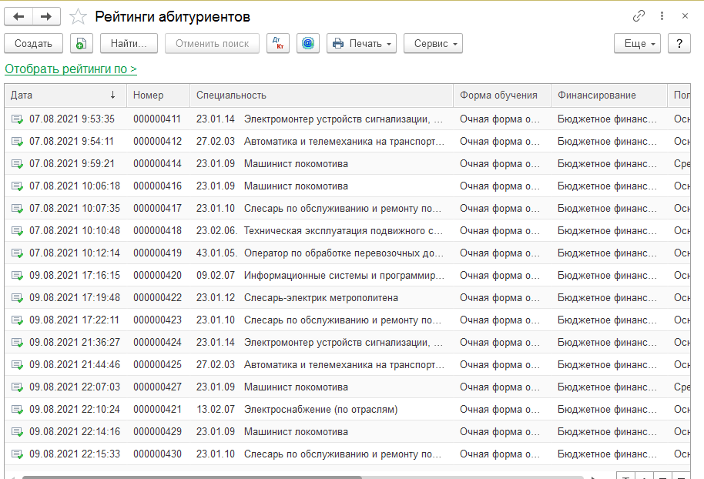
Формирование рейтинга анкет абитуриентов
Опыт проведения приемной кампании 2021 года

Slide 9
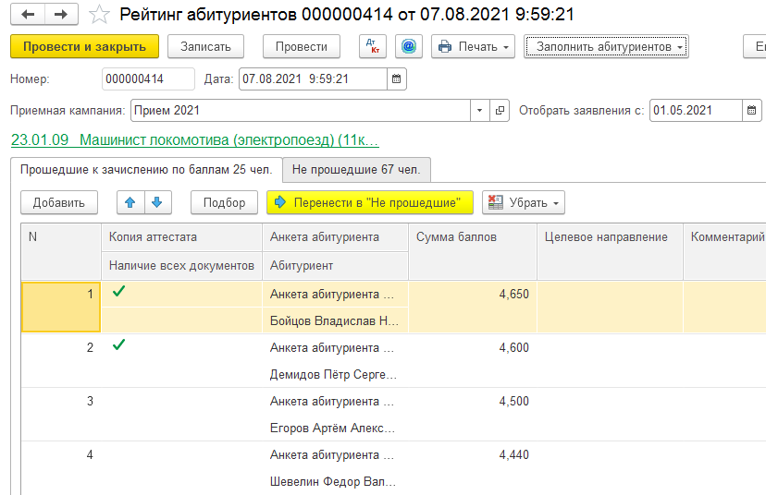
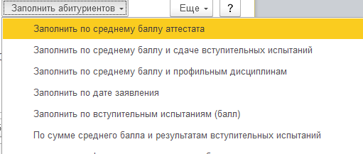
Рейтинг анкет абитуриентов
Опыт проведения приемной кампании 2021 года

Slide 10
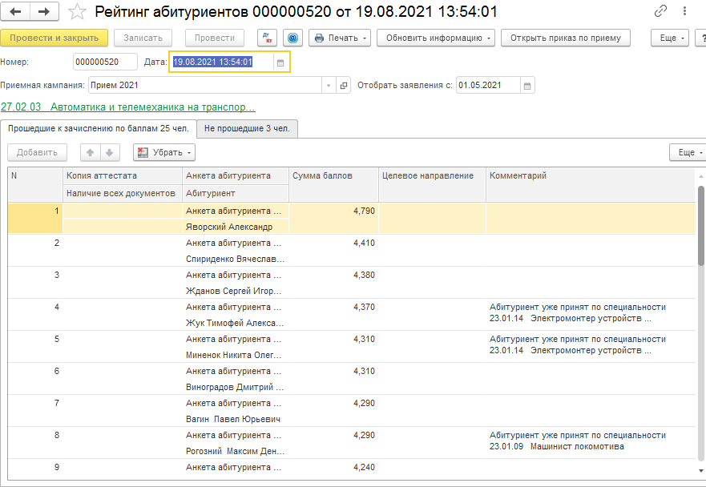
Формирование рейтинга анкет абитуриентов: итоговый
Опыт проведения приемной кампании 2021 года

Slide 11
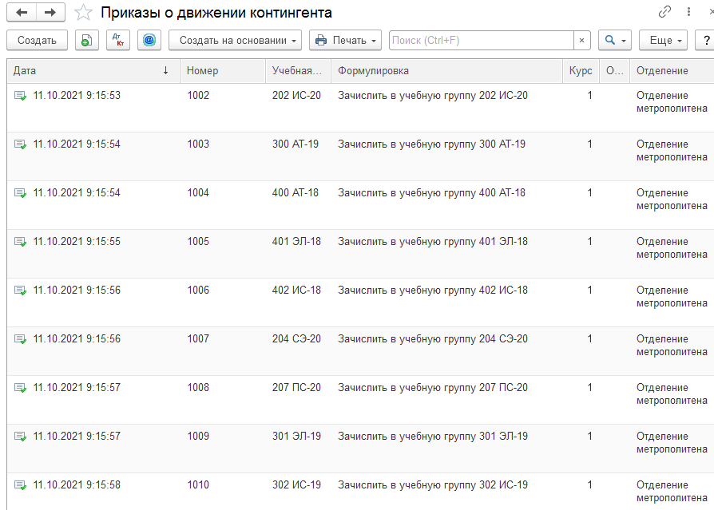
Формирование приказа о зачислении
Опыт проведения приемной кампании 2021 года

Slide 12
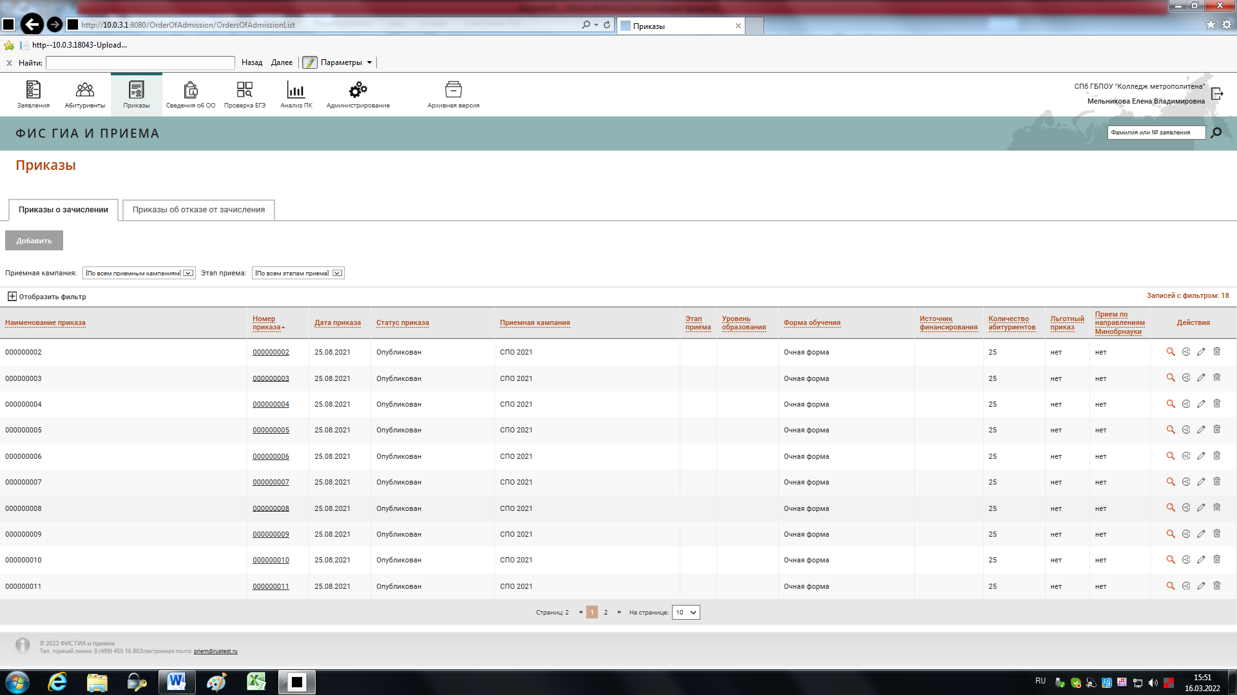
Выгрузка приказов о зачисление в АИС ФИС ГИА
Опыт проведения приемной кампании 2021 года

Slide 13
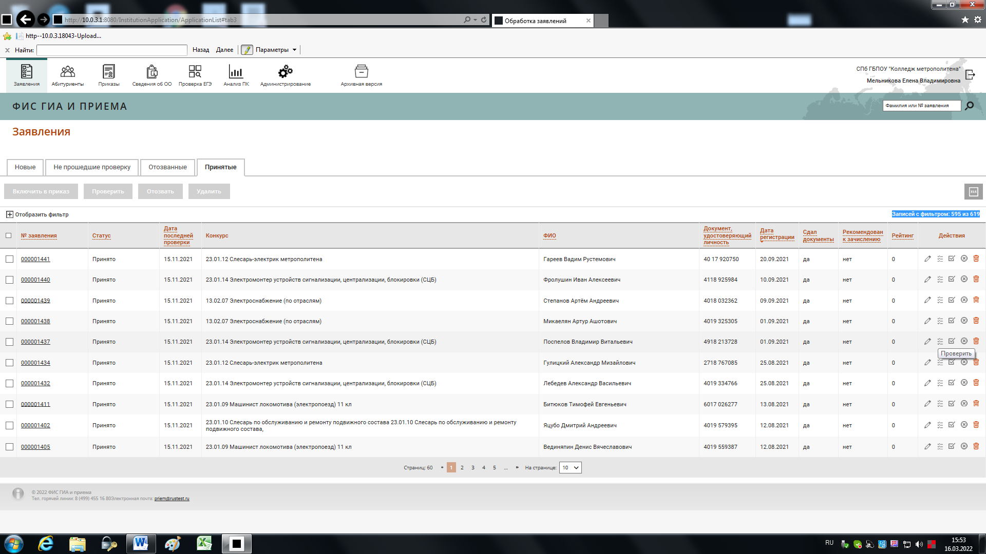
Выгрузка заявлений абитуриентов в АИС ФИС ГИА
Опыт проведения приемной кампании 2021 года

